Slide 1
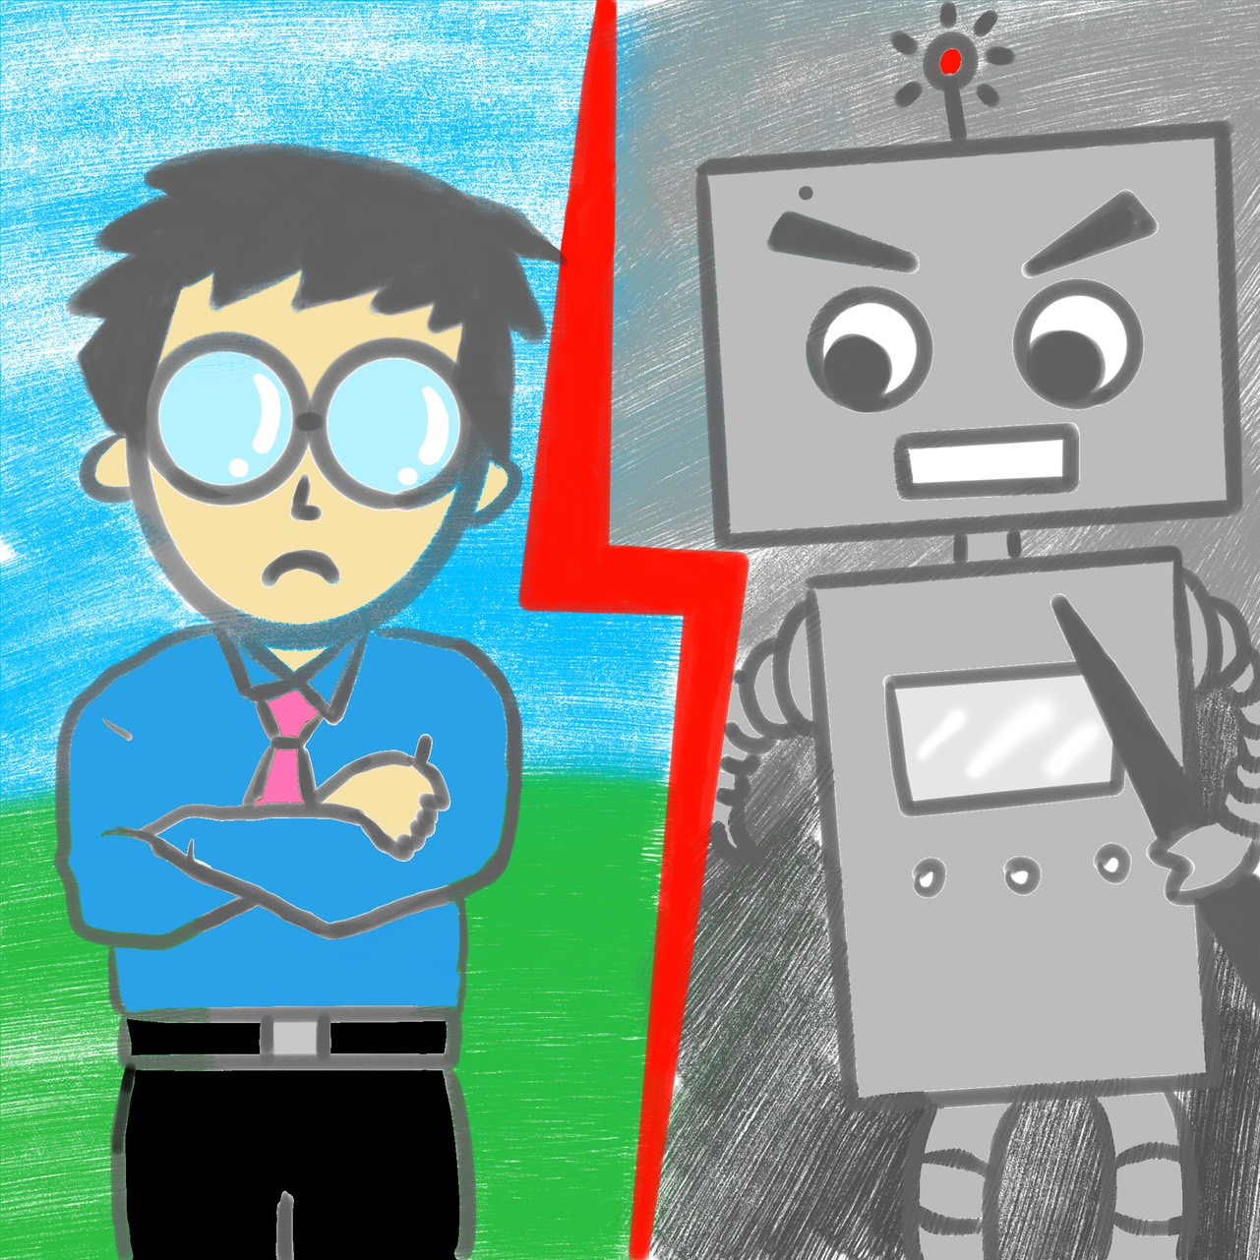
國立嘉義大學 資訊管理學系 112學年度 第一學期
【人類大戰機器人】
視窗程式設計 課程期末專題企畫書
組員：
資管二甲 1114521陳思瑜
資管二甲 1114553蔡佾澄
資管二甲 1114554楊智宇
資管二甲 1114570李漢瓏
資管二甲 1114577王榆婷

Slide 2
目錄
創作發想
遊戲簡介
介面介紹
未來展望
參考資料
玩法介紹

Slide 3
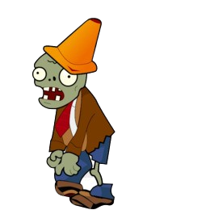
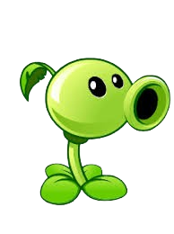

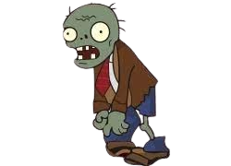

目錄
創作發想
多年前【植物大戰殭屍】掀起了一陣又一陣的塔防遊戲熱潮，對於我們這些3C世代的兒童而言，手遊便是伴隨我們成長的一大部分，而時值國中小階段的我們，植物大戰殭屍便正是一款承載著我們童年回憶的手遊，時至今日，身處大學的我們想以此塔防遊戲為本專題創作發想之藍圖，一來是將所學以致用，二來也可回憶童年並致敬經典。
遊戲簡介
介面介紹
未來展望
參考資料
玩法介紹

Slide 4
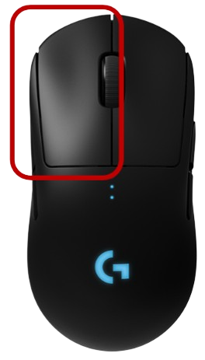
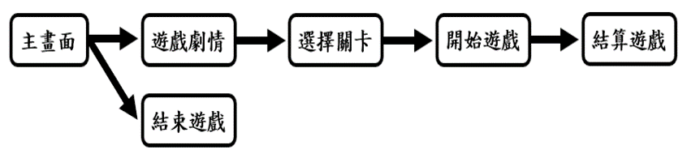
目錄
單人塔防遊戲
固定2D俯視視角進行遊玩
以阻擋敵方進攻為闖關之目的
共有三個關卡
玩家須依序闖關解鎖關卡
創作發想
遊戲簡介
介面介紹
未來展望
參考資料
玩法介紹

Slide 5



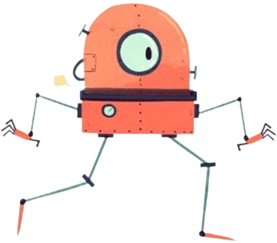
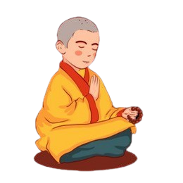

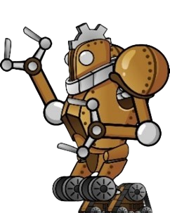
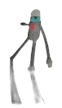
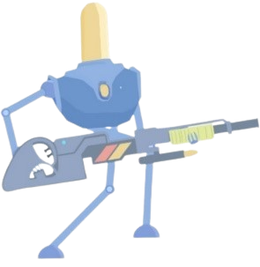
目錄
― 角色介紹
創作發想
遊戲簡介
介面介紹
未來展望
參考資料
玩法介紹

Slide 6
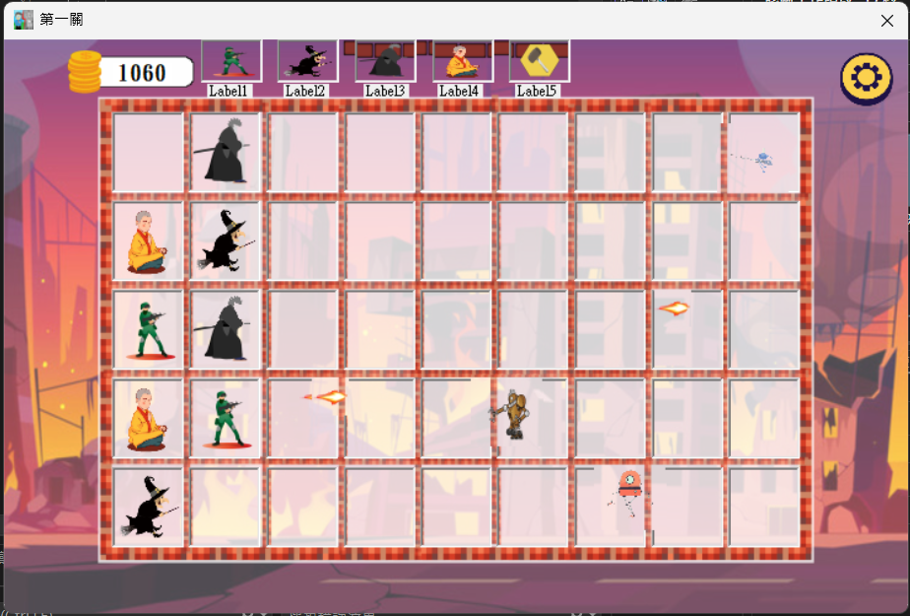
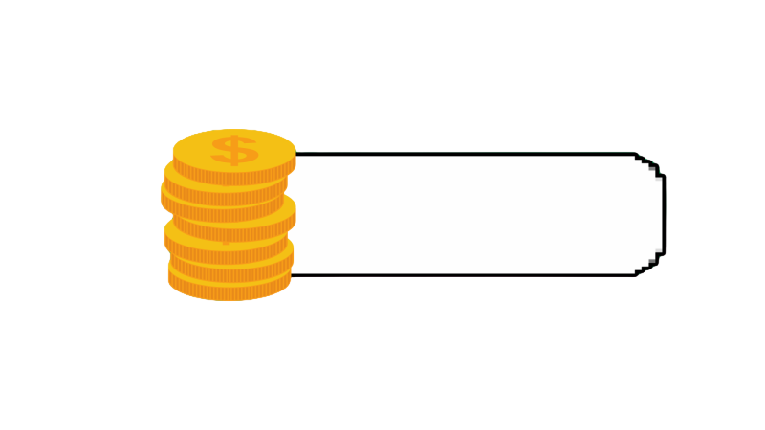

目錄
― 功能介紹
創作發想
遊戲簡介
我方角色商店
玩家於此以金幣購買各式防禦角色並置於遊戲方格內以抵擋敵方進攻。
金幣系統
每隔幾秒便會增加固定金幣，且擊敗敵人時也可賺取金幣，玩家可用此金幣至我方角色商店進行購買，且購買後金幣會相對應的減少。
遊戲設定功能
可在遊戲闖關時暫停遊戲，此功能中包含關閉遊戲音樂、返回主選單、重新開始以及返回遊戲。
介面介紹
未來展望
參考資料
玩法介紹

Slide 7
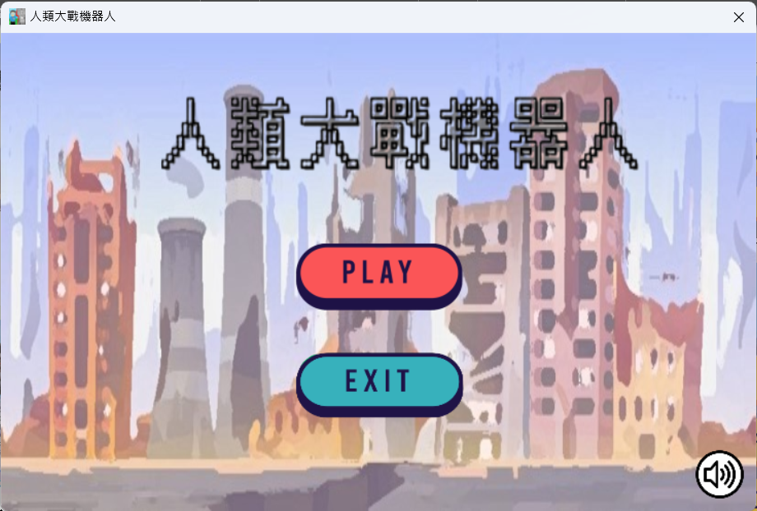
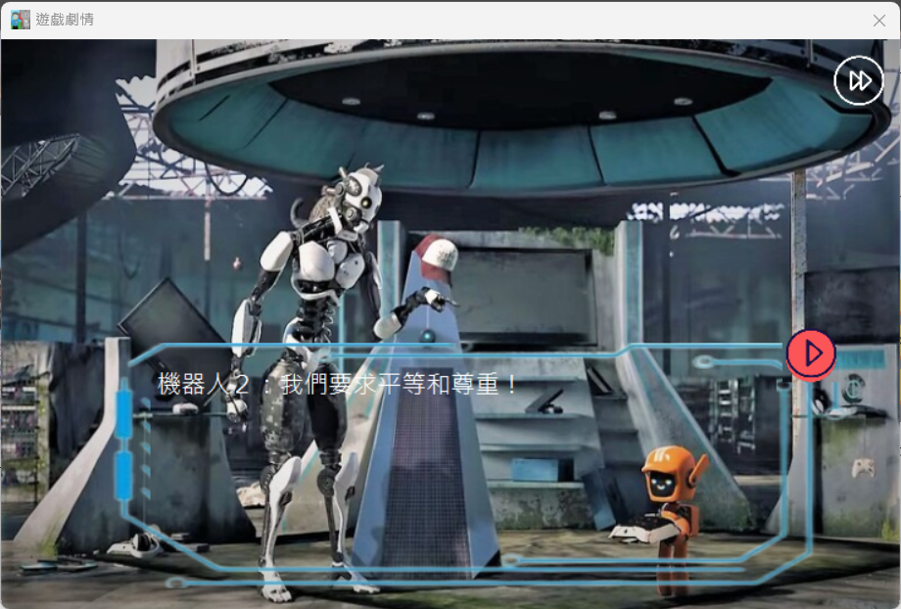
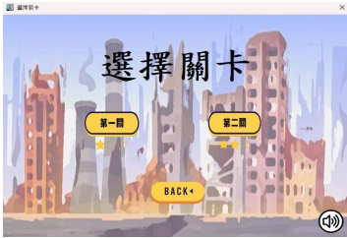
目錄
創作發想
遊戲簡介
介面介紹
未來展望
參考資料
玩法介紹

Slide 8
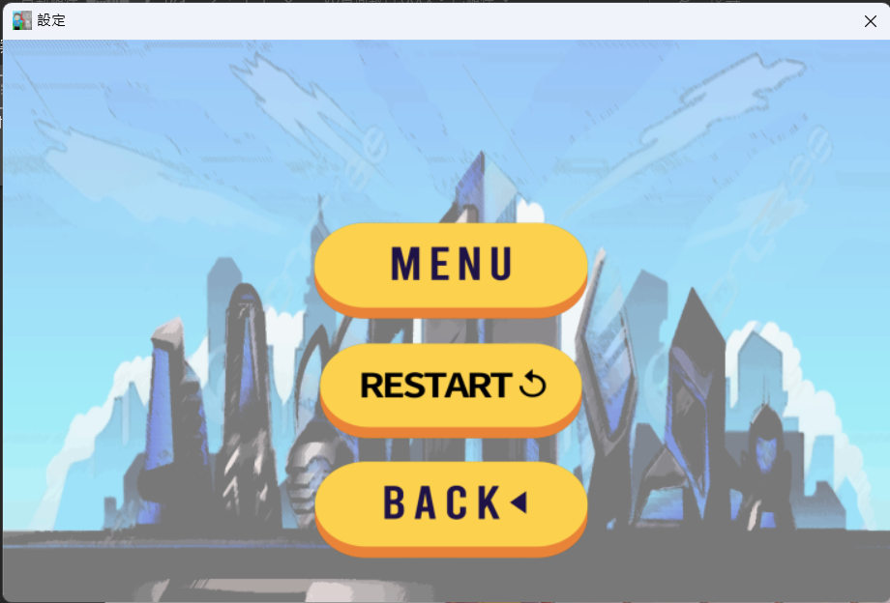
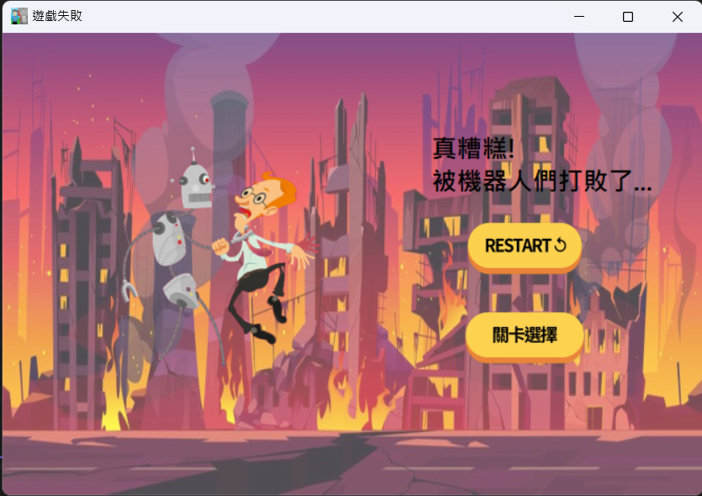
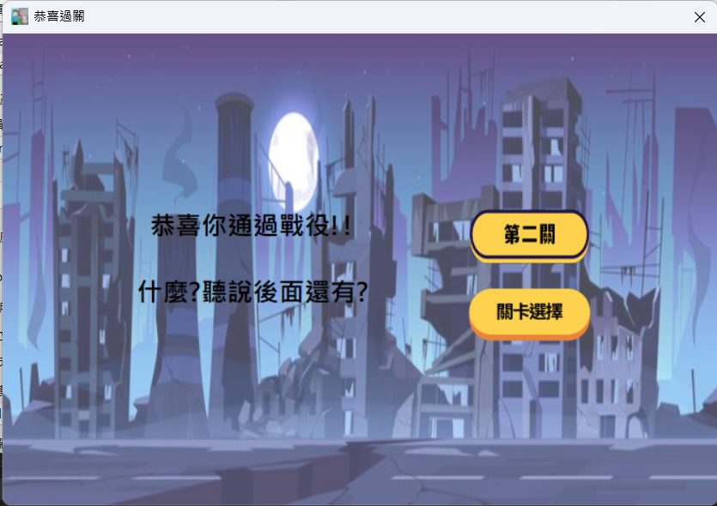
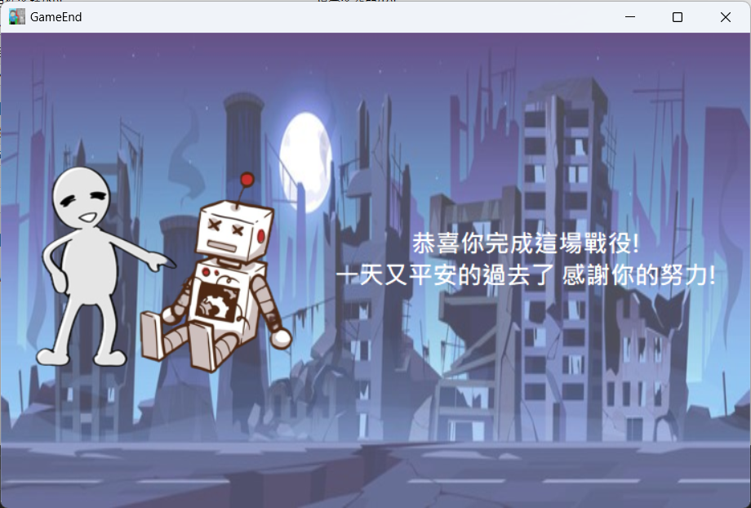
目錄
創作發想
遊戲簡介
介面介紹
未來展望
參考資料
玩法介紹

Slide 9
目錄
創作發想
本專案之【人類大戰機器人】希望在未來除了能夠完善原本因時間與技術等種種限制而未完成的功能外，也加入雙人連線對戰功能、增加我方及敵方角色種類以及圖鑑功能等等，這些都是我們以目前的時間或所學無法達成的目標，也期望未來能有更多玩法來增加本專案遊戲的趣味性。
遊戲簡介
介面介紹
未來展望
參考資料
玩法介紹

Slide 10
目錄
遊戲音效素材
https://sc.chinaz.com/tag_yinxiao/shibai.html?page=2
Microsoft Learn ― Visual Basic
https://learn.microsoft.com/zh-tw/dotnet/visual-basic/
Stackoverflow ― Visual Basic
https://stackoverflow.com/
Csdn ― Visual Basic
https://blog.csdn.net/ayyck64202/article/details/101288139
創作發想
遊戲簡介
介面介紹
未來展望
參考資料
玩法介紹

Slide 11
目錄
創作發想
遊戲簡介
介面介紹
未來展望
參考資料
玩法介紹

